Slide 1
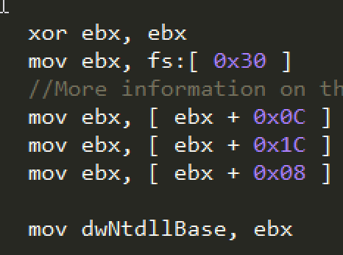

Slide 2
BASE + 0x0C
7EFDE000 + 0x0C = 7EFDE00C

Slide 4
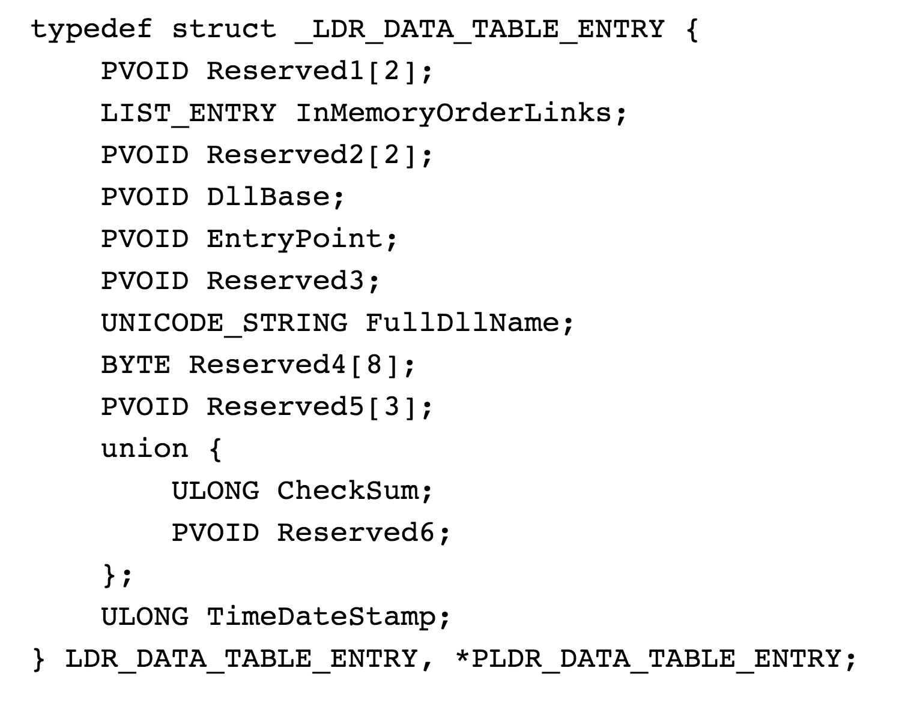

Slide 5
